Slide 1
Game Programming
3~4 주차 실습 – ‘크리에이터 키트:FPS’으로 배우는 유니티 기초

Slide 2
유니티를 배우기 위해
C#에 대한 이해 (스크립트 구현) – 1~2주차
게임요소 구현에 대한 이해(자료구조, 게임물리) – 3~6주차
유니티 툴에 대한 이해 (레벨 디자인, 배치) – 주기적 진행
그래픽에 대한 이해(캐릭터 디자인, 모션) – 주기적 진행

Slide 3

유니티 – 콘텐츠 제작

Slide 4
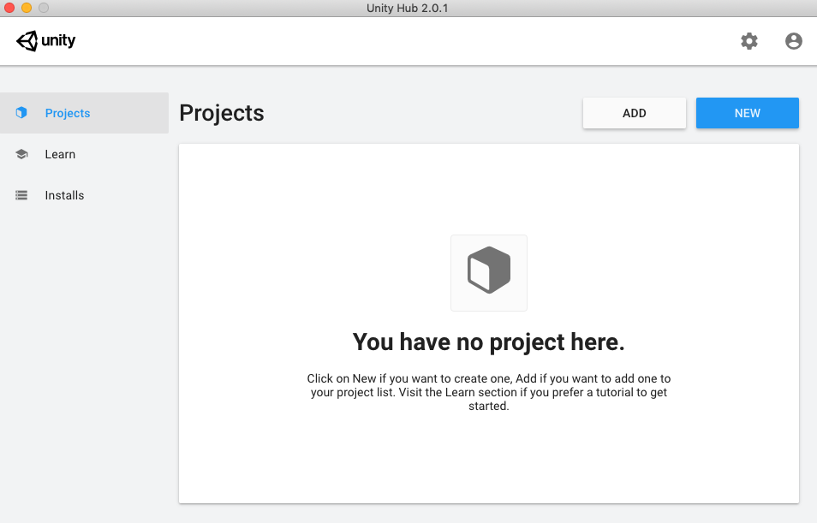
유니티 초기설정
1. Unity Hub를 엽니다.
2. Unity 계정에 로그인합니다.
3. 오른쪽 상단에 있는 New 버튼을 클릭합니다.

Slide 5
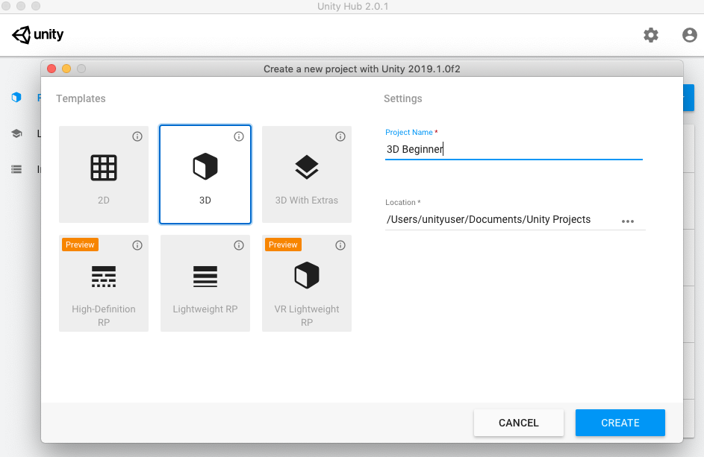
유니티 초기설정
4. 프로젝트 이름을 "3D Beginner"로 입력합니다.
5. Unity 버전을 2019.1로 설정합니다.
6. 프로젝트를 저장할 폴더를 선택합니다.
7. 템플릿이 3D로 설정되었는지 확인합니다.
8. CREATE를 클릭합니다.

Slide 6
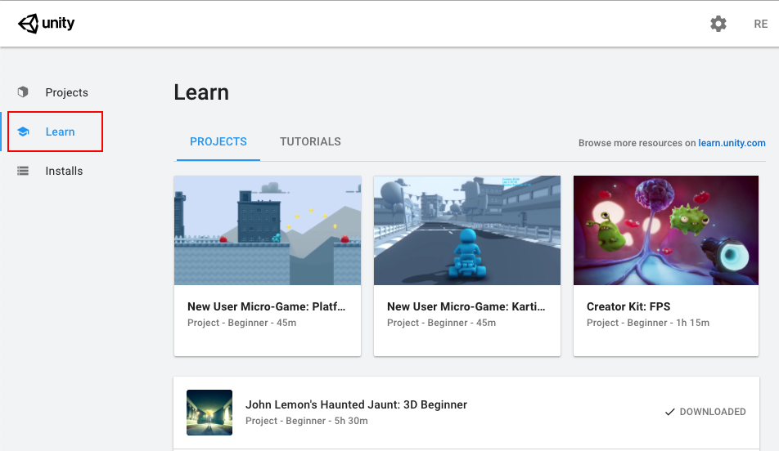
유니티 – 학습
UnityHub > Learn으로 이동
Creator Kit: FPS 선택

Slide 7
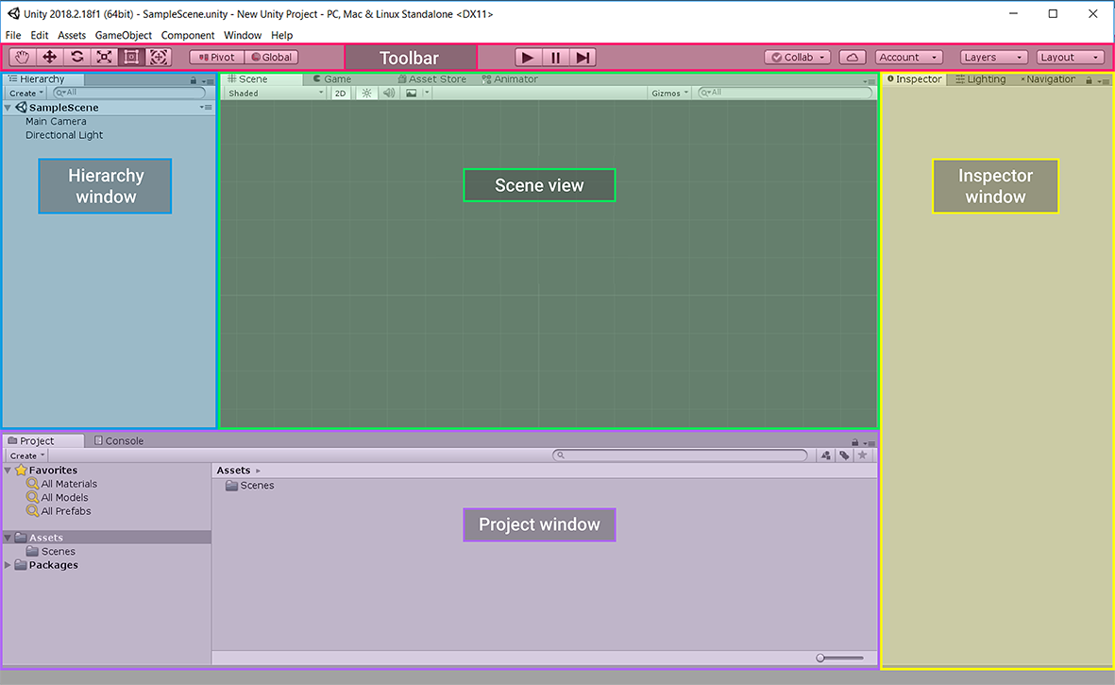
유니티 – 인터페이스

Slide 8
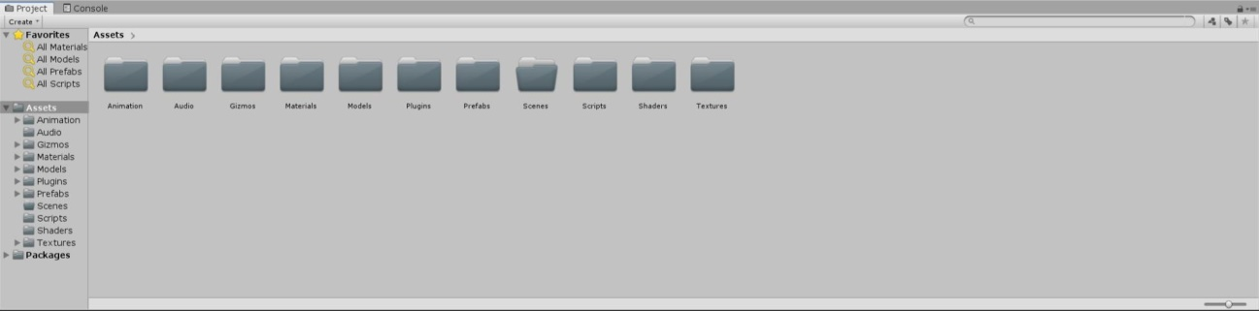
유니티 – 인터페이스
프로젝트(Project) 창 - 현재 프로젝트에 있는 모든 파일과 디렉토리의 목록을 표시합니다. - 이러한 파일에는 프로젝트에서 사용 중인 모든 이미지, 음향, 3D 모델, 기타 항목 등이 포함되어있는데 이를 에셋이라고 총칭합니다.

Slide 9
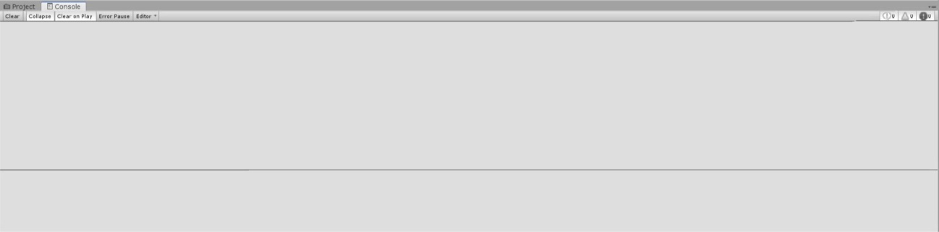
유니티 – 인터페이스
콘솔(Console) 창 - 게임에서 발생하는 경고와 오류를 표시하며 문제 해결에 도움이 되는 정보를 제공합니다. 기본적으로 콘솔 창 탭은 프로젝트 창 탭의 옆에 위치합니다. 콘솔 탭을 드래그 앤 드롭 하면 콘솔 창을 움직여 프로젝트 창 옆에 배치 가능합니다.

Slide 10
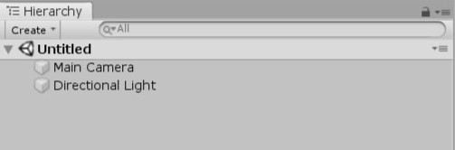
유니티 – 인터페이스
계층(Hierarchy) 창 Unity에서 게임은 씬으로 구성됩니다. 씬은 게임에서 하나의 층, 또는 다른 환경이라고 볼 수 있습니다. 모든 씬에는 해당 씬 안에서 공간을 차지하는 오브젝트의 목록이 있습니다(예: 캐릭터, 풍경). Unity에서는 이러한 오브젝트를 GameObject(게임 오브젝트)라고 부릅니다.

Slide 11
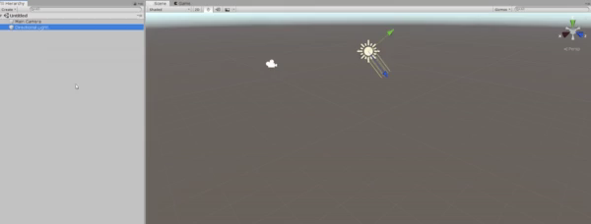
유니티 – 인터페이스
씬(Scene) 뷰 씬 뷰는 라이브 프리뷰 창입니다. 씬 뷰에는 현재 불러온 씬과 계층 창에 있는 모든 게임 오브젝트가 표시됩니다. 이 창을 이용하여 씬에서 게임 오브젝트를 배치하거나 이동할 수 있습니다. 씬 뷰에서 게임 오브젝트를 클릭하면 계층 창에서 강조 표시됩니다.

Slide 12
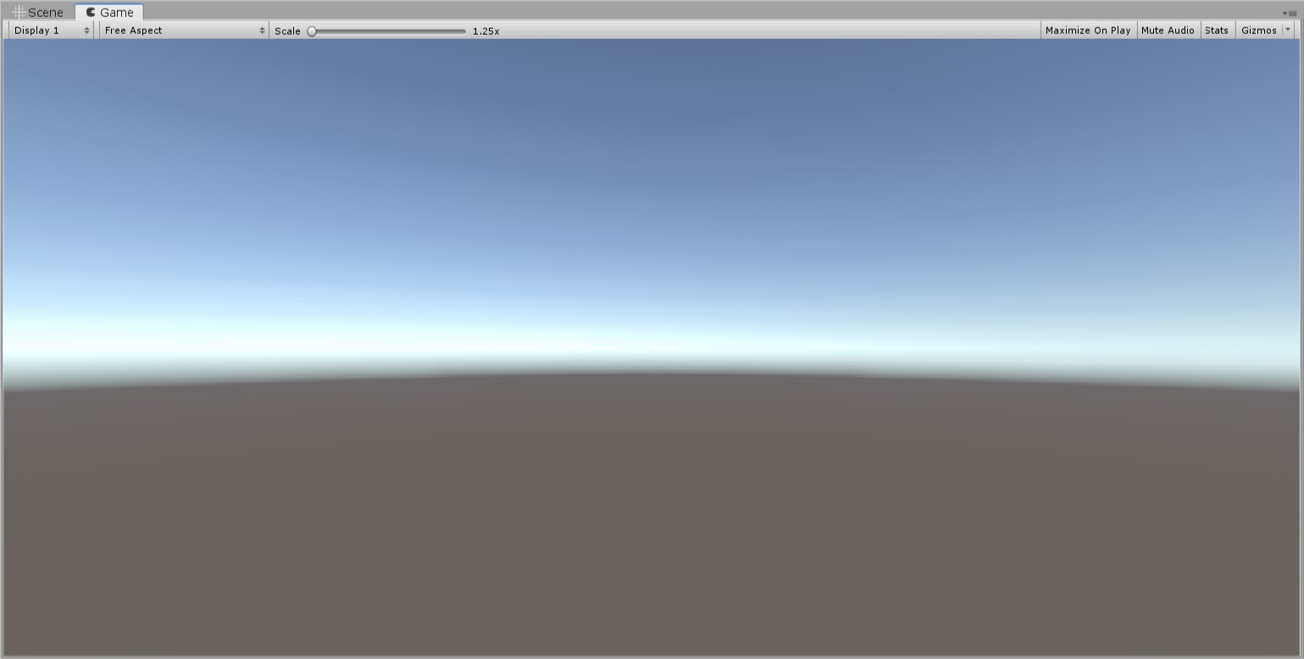
유니티 – 인터페이스
게임(Game) 창 게임 뷰는 기본적으로 씬 뷰 옆에 탭으로 숨겨져 있습니다. 씬 뷰에서 게임 오브젝트를 이동하고 전체 씬을 둘러볼 수 있다면, 게임 뷰에서는 게임을 플레이할 때 화면이 어떻게 보이는지 알 수 있습니다. 이 화면은 씬에서 카메라가 어디를 향하느냐에 따라 결정됩니다.

Slide 13
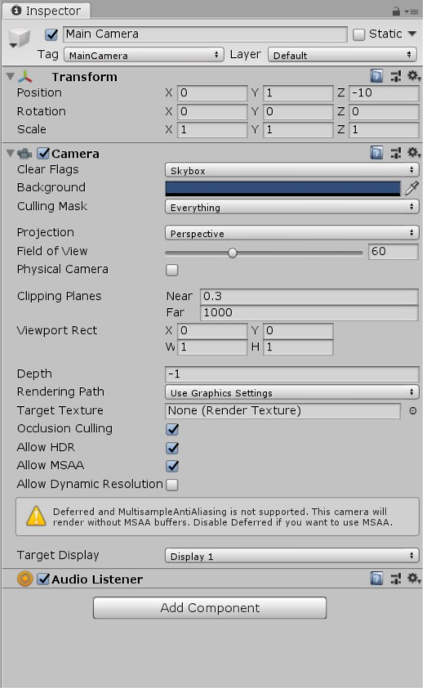
유니티 – 인터페이스
인스펙터(Inspector) 창 다른 창에서 게임 오브젝트를 선택하는 경우, 인스펙터 창은 선택한 오브젝트와 관련된 모든 데이터를 표시합니다. Unity는 오브젝트 - 컴포넌트 모델을 사용하기 때문에 게임 오브젝트에 다른 컴포넌트를 추가하여 기능을 변경할 수 있습니다. 예를 들어 Camera 컴포넌트가 있으면 플레이어가 씬을 들여다볼 수 있습니다.

Slide 14

유니티 – 툴바
플레이 버튼 플레이 플레이 기능은 현재 계층 창에 로드된 씬을 테스트하는 데 사용되며 에디터에서 게임을 실시간으로 실행해볼 수 있습니다. 일시 정지 일시 정지 기능은 게임 창에서 게임 플레이를 일시 정지합니다. 일시 정지를 통해 간과하기 쉬운 시각적 문제나 게임플레이 문제를 확인할 수 있습니다. 스텝 스텝은 일시 정지된 씬을 프레임 단위로 보여줍니다. 이는 게임 월드에서 실시간 변화를 확인할 때 사용합니다.

Slide 15

유니티 – 툴바
오브젝트 조작 이 도구들은 씬 창에서 게임 오브젝트를 이동하고 조작합니다. 버튼을 클릭하거나 단축키를 이용하여 도구를 활성화할 수 있습니다.

Slide 16
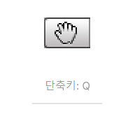
유니티 – 툴바
핸드 툴 핸드 툴을 사용하면 창 안에서 씬 카메라를 이동할 수 있습니다. 마우스 중간 버튼을 클릭해도 핸드 툴을 사용할 수 있습니다.

Slide 17
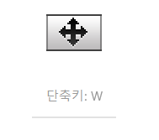
유니티 – 툴바
이동 툴 이 툴을 사용하면 아이템을 선택하거나 하나씩 이동할 수 있습니다.

Slide 18
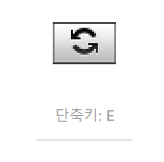
유니티 – 툴바
회전 툴 이 툴을 사용하면 아이템을 선택하고 회전시킬 수 있습니다.

Slide 19
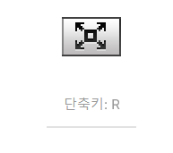
유니티 – 툴바
스케일 툴 이 툴을 사용하면 게임오브젝트의 크기를 조정할 수 있습니다.

Slide 20
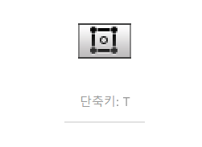
유니티 – 툴바
사각 트랜스폼 툴 이 툴은 여러 기능이 있습니다. 게임 오브젝트를 이동시키거나, 크기를 조절하고 회전시킬 수 있으며 2D와 UI에 최적화되어 있습니다.

Slide 21
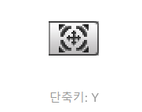
유니티 – 툴바
회전, 이동, 스케일 이 툴 역시 여러 기능이 포함되어 있습니다. 게임오브젝트를 이동, 회전 및 크기 조절이 가능하며 3D에 최적화되어 있습니다.

Slide 22
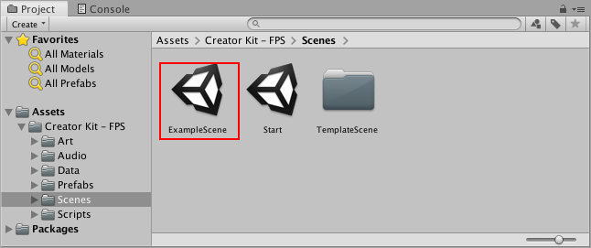
유니티 – 게임 테스트하기
1. 프로젝트 창에서 Assets/Creator Kit - FPS/Scenes 폴더로 이동합니다.
2. ExampleScene 씬 아이콘을 더블 클릭합니다.

Slide 23
유니티 – 게임 테스트하기
게임 조작 방법은 다음과 같습니다.
키보드의 W A S D 키를 눌러 이동합니다.
스페이스바를 눌러 점프합니다.
Shift 키를 누르고 있으면 달립니다.
마우스를 사용하여 무기를 조준합니다.
조준 후 마우스 버튼을 클릭하여 약물로 세균을 파괴합니다.

Slide 24


유니티 – 기본 키 변경
1. 상단 메뉴 바에서 Edit > Project settings... 로 이동하여 Input을 선택

Slide 25

유니티 – 게임 레벨 만들기
1. 상단 메뉴에서 FPSKIT > Create new Scene을 선택
2. 대화창이 표시되면 새 씬에 고유한 이름을 지정하고 Save를 클릭

Slide 26
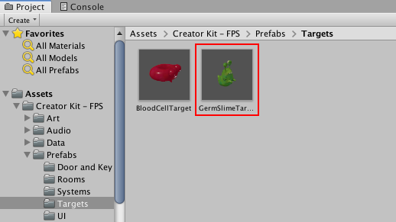
유니티 – 타겟 추가하기
1. 프로젝트 창에서 Assets/Creator Kit - FPS/Prefabs/Targets로 이동. GermSlimeTarget 프리팹을 선택
2. 프로젝트 창에서 GermSlimeTarget 프리팹을 드래그하여 씬 뷰에 배치

Slide 27
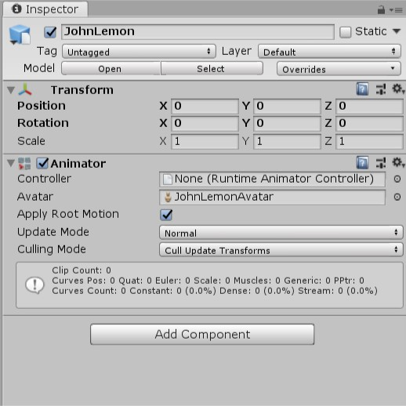
유니티 – 타겟 추가하기
씬에서 위치와 크기 정보를 갖고 있는 Transform 컴포넌트
오브젝트를 애니메이션화해주는 Animator 컴포넌트

Slide 28
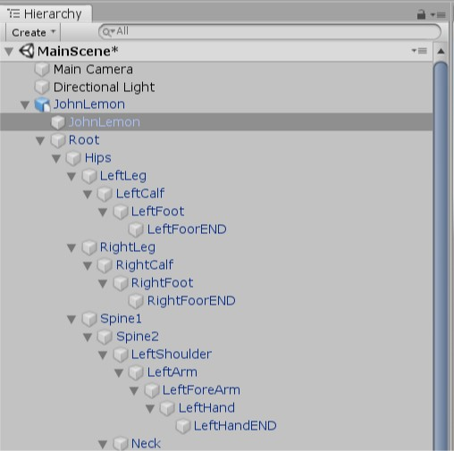
유니티 – 타겟 추가하기
계층에서 Root 게임 오브젝트를 선택합니다. ALT 키(Windows) 또는 Option 키(macOS)를 누른 상태로 이름 왼쪽에 있는 화살표를 클릭

Slide 29
유니티 – 프리팹
프리팹 프리팹은 게임 오브젝트 또는 이미 설정된 컴포넌트가 있는 게임 오브젝트의 컬렉션을 나타내는 특수한 형태의 에셋

Slide 30
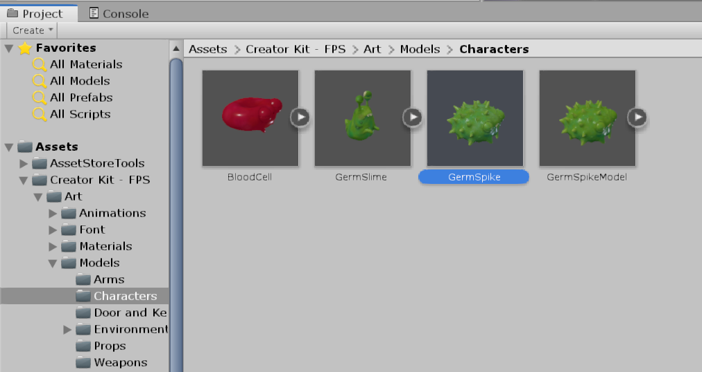
유니티 – 새 목표 생성
1. 프로젝트 창에서 Assets/Creator Kit - FPS/Art/Models/Characters로 이동하여 GermSpike 에셋을 선택

Slide 31
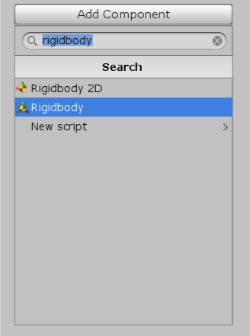
유니티 – Rigidbody
새 타겟이 물리에 반응하도록 수정
Add Component 버튼을 클릭
검색창이 표시되면 "Rigidbody"를 입력하고 표시되는 옵션에서 Rigidbody를 선택

Slide 32
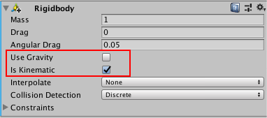
유니티 – Rigidbody
Use Gravity 체크박스를 비활성화
Is Kinematic 체크박스를 활성화
Use Gravity를 비활성화하면 세균이 떠있게 되고, Is Kinematic을 활성화하면 탄환을 비롯한 다른 오브젝트에 의해 세균이 움직이지 않음

Slide 33
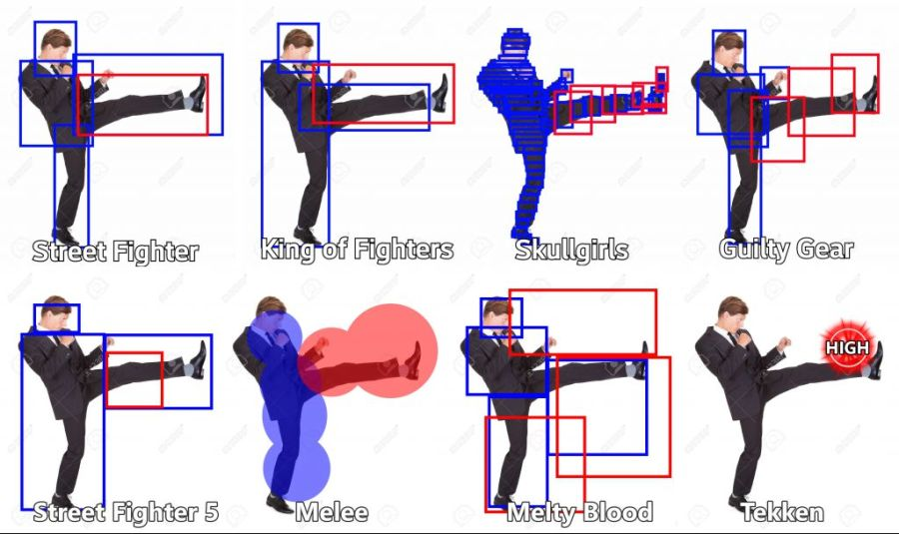
유니티 – 콜라이더
콜라이더는 물리적 충돌을 목적으로 오브젝트의 형태를 정의
Ex)격투게임의 히트박스

Slide 34
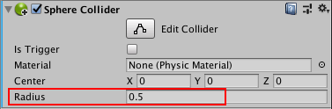
유니티 – 콜라이더
인스펙터 창에서 Add Component 버튼을 클릭하고 Capsule Collider 추가
Center 필드에서 Y 값을 0.95로 설정
Radius(반지름) 값 변경을 통해 피격 판정을 조정할 수 있음

Slide 35
유니티 – 스크립트
스크립트란? 스크립트는 컴퓨터에 대한 일련의 명령어를 포함하고 있는 텍스트 문서입니다. 이러한 명령어를 보통 코드라고 부릅니다. 명령어는 컴퓨터가 이해할 수 있는 방식으로 쓰여 있으며, 여기에서는 C#(C샵)이라는 프로그래밍 언어로 작성됩니다.

Slide 36
유니티 – 스크립트
1. 프로젝트(Project) 창에서 Asset > Scripts > System 폴더를 찾기. Target을 드래그
또는 Add Component를 눌러 컴포넌트를 추가하고 ‘Target’ 추가

Slide 37
유니티 – 스크립트
using 지시문 다른 파일에서 구현된 코드를 이 스크립트 파일에서 사용하는 기능 ex) 예를 들어 여기에 "using UnityEngine;"이 적혀 있지 않으면 다음 줄에 있는 "MonoBehaviour"를 사용할 수 없게 된다.

Slide 38
유니티 – 애니메이션과 사운드 추가
세균에 명중되었을 때 타격 사운드가 재생되도록 하려면 다음과 같이 게임 오브젝트를 Target 컴포넌트에 추가!
GermSpike 게임 오브젝트 왼쪽에 있는 회색 화살표를 클릭. 그러면 자식 게임 오브젝트인 HitPlayer 및 IdlePlaye가 표시됨
계층에 있는 HitPlayer 게임 오브젝트를 인스펙터 내 Target 컴포넌트의 Hit Player 필드로 드래그
계층에 있는 IdlePlayer 게임 오브젝트를 인스펙터 내 Target 컴포넌트의 Idle Player 필드로 드래그

Slide 39
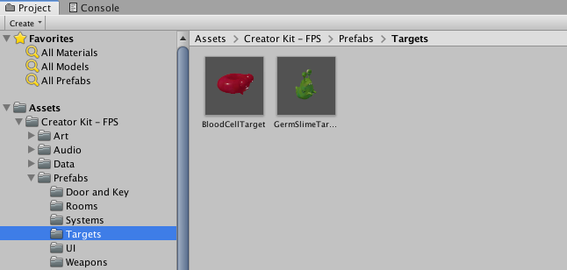
유니티 – 프리팹으로 변환
세균 프리팹의 오브젝트 값을 변경하면 씬 안에 있는 해당 세균의 사본도 각각 동일하게 값이 변경!
GermSpike 게임 오브젝트를 계층 창에서 프로젝트 창으로 드래그

Slide 40
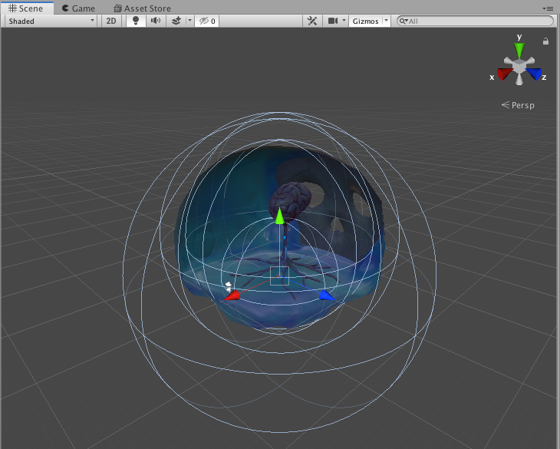
유니티 – 기즈모 활용
계층 창에서 LevelLayout 게임 오브젝트를 선택

Slide 41
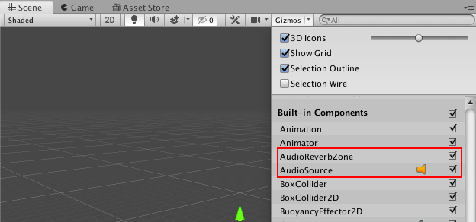
유니티 – 기즈모 활용
기즈모 버튼 옆의 아래쪽 화살표를 클릭
다음 컴포넌트 체크박스를 비활성화.
AudioReverbZone
AudioSource

Slide 42
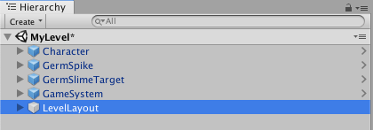
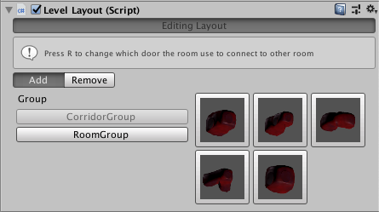
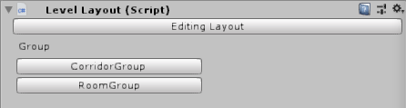
유니티 – 새로운 방 추가
계층 창에서 LevelLayout 게임 오브젝트 선택

Slide 43
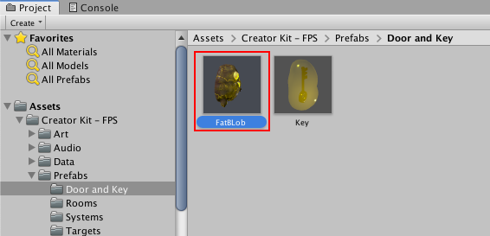
유니티 – 문과 열쇠 추가
Assets/Creator Kit - FPS/Prefabs/Door and Key로 이동

Slide 44
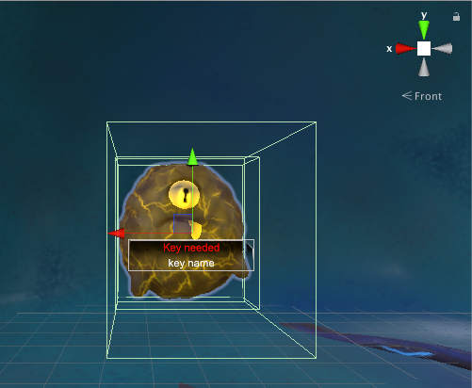
유니티 – 문과 열쇠 추가
프로젝트 창의 FatBlog 프리팹을 씬 뷰로 드래그하여 출입구를 막도록 배치

Slide 45

유니티 – 문과 열쇠 연결
Key 프리팹을 선택, Key 프리팹을 드래그, Key 컴포넌트를 찾아 Key Type 필드에 키의 고유 이름을 지정

Slide 46

유니티 – 새 무기 만들기
계층에서 FatBlob 게임 오브젝트를 선택, Lock 컴포넌트를 찾고, 드롭다운 메뉴를 사용하여 Key Type 값을 선택한 열쇠 이름으로 설정

Slide 47
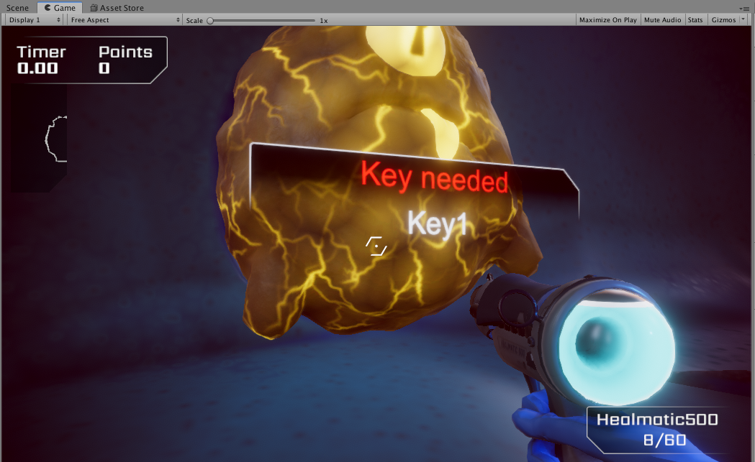
유니티 – 문과 열쇠 연결
게임을 저장한 다음 플레이 모드에서 테스트. 플레이어가 자물쇠에 근접하면 해당 자물쇠에 연결된 열쇠의 이름이 나타남

Slide 48
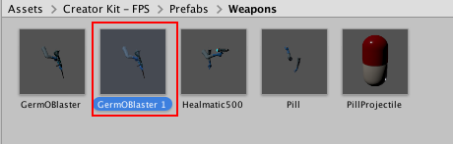
유니티 – 새 무기 만들기
1. 프로젝트 창에서 Assets/Creator Kit - FPS/Prefabs/Weapon으로 이동2. GermOBlaster 프리팹을 선택한 다음 Ctrl + D(Windows) 또는 Cmd + D(macOS)를 눌러 사본을 만듬

Slide 49
유니티 – 새 무기 만들기
사본 이름을 클릭하거나 사본을 선택하고 F2(Windows) 또는 Return(macOS) 키를 누름. 새 무기에 다른 이름을 지정

Slide 50
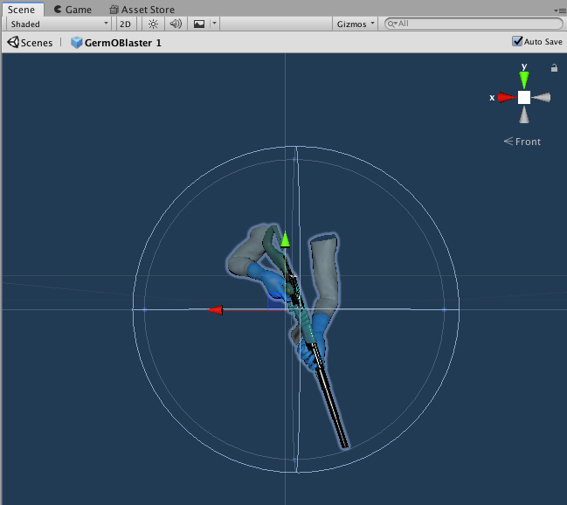
유니티 – 새 무기 만들기
새 무기를 더블 클릭하거나 인스펙터 창에서 사본을 선택하고 Open Prefab 버튼을 클릭. – 프리팹 모드로 변경

Slide 51
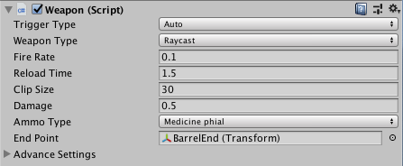
유니티 – 새 무기 만들기
인스펙터에서 Weapon 컴포넌트를 찾기. Weapon 컴포넌트는 본 크리에이터 키트를 위해 작성된 커스텀 스크립트로서, 값을 다양하게 구성가능

Slide 52
유니티 – 새 무기 만들기
드롭다운 메뉴를 사용하여 Trigger Type을 Manual로 변경 – 이러면 탄환이 연속 발사되지 않고 하나씩 발사

Slide 53
유니티 – 새 무기 만들기
Clip Size 값을 30에서 8로 변경하여 한 번의 재장전 시 삽입되는 탄약 수를 줄이기
Damage 값을 0.5에서 5로 변경 – 세균에게 입히는 데미지 증가
프리팹 저장

Slide 54

유니티 –무기 장착
계층 창에서 Character 게임 오브젝트를 선택
인스펙터 창에서 Controller 컴포넌트를 찾기 -> 이는 또 다른 커스텀 스크립트로서, 모든 플레이어 입력을 처리
Starting Weapons 엔트리 이름 왼쪽 옆에 있는 작은 화살표를 선택하여 확장

Slide 55
유니티 –무기 장착
Size를 3에서 4로 변경. 그러면 레벨 시작 시 플레이어에게 4개의 무기가 지급.
새로운 무기 프리팹을 프로젝트 창에서 인스펙터 창에 표시된 Element 3 필드로 드래그

Slide 56
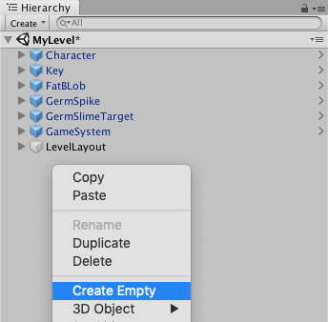
유니티 – 레벨 종료 지점 생성
계층 창의 빈 공간을 마우스 오른쪽 버튼으로 클릭하고 Create Empty를 선택

Slide 57
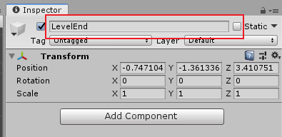
유니티 – 레벨 종료 지점 생성
해당 게임 오브젝트를 선택하고 인스펙터 창 으로 이동. 헤더의 텍스트 필드에서 "LevelEnd"로 이름을 변경

Slide 58
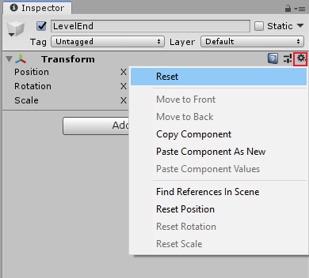
유니티 – 레벨 종료 지점 생성
해당 LevelEnd가 레벨 중앙에 있는지 확인해야 함 Transform 컴포넌트 왼쪽 상단의 작은 기어 아이콘을 클릭한 다음 Reset을 선택

Slide 59
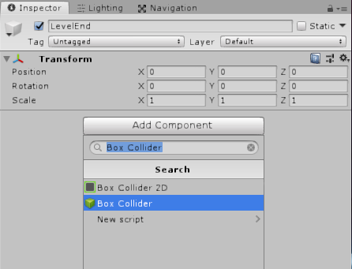
유니티 – 레벨 종료 지점 생성
커서를 씬 뷰 위로 이동하고 키보드에서 F 키를 눌러 LevelEnd 게임 오브젝트에 포커스
인스펙터에서 Add Component 버튼을 클릭. "Box Collider" 컴포넌트를 찾아 LevelEnd에 추가

Slide 60
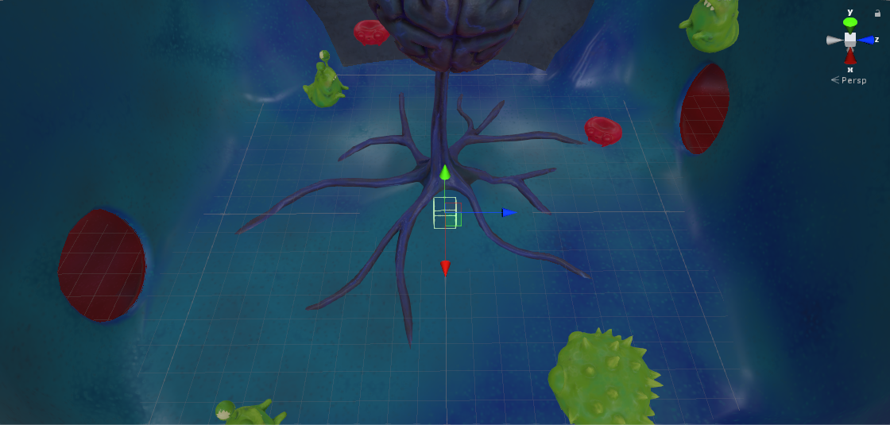
유니티 – 레벨 종료 지점 생성
LevelEnd에 콜라이더가 있음을 나타내는 녹색 와이어프레임 박스가 씬 뷰에 표시, 변환 툴을 사용하여 원하는 레벨 종료 지점에 오브젝트를 배치

Slide 61
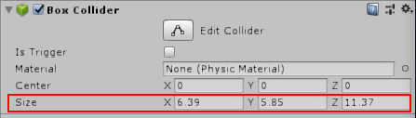
유니티 – 레벨 종료 지점 생성
필요한 경우 Box Collider 컴포넌트의 Size 파라미터를 사용하여 콜라이더의 크기를 조절가능

Slide 62
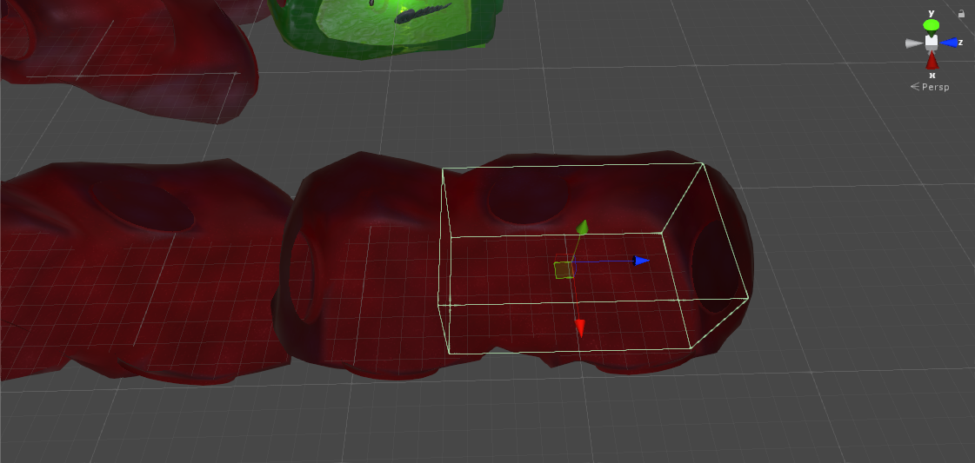
유니티 – 레벨 종료 지점 생성
아래 예제에서는 LevelEnd 게임 오브젝트를 방 끝으로 이동하고, 대부분의 공간을 채우도록 콜라이더 크기를 조정함

Slide 63
유니티 – 트리거 추가
트리거? 게임의 기본 구성 요소이며 다양한 목적으로 사용
Ex) 플레이어가 특정 지점에 도달했을 때 트리거를 사용하여 컷씬을 시작하고 사운드를 재생하거나 새로운 게임 레벨을 로드

Slide 64
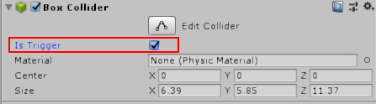
유니티 – 트리거 추가
인스펙터에서 Box Collider 컴포넌트로 이동, Is Trigger 체크박스를 활성화

Slide 65
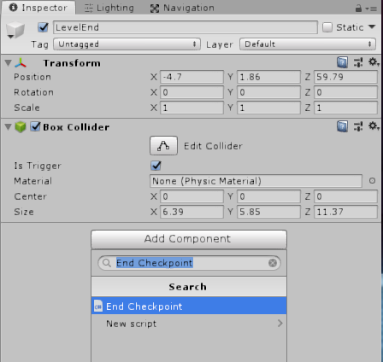
유니티 – 트리거 추가
Add Component 버튼을 클릭. "End Checkpoint" 컴포넌트를 찾아 LevelEnd에 추가.

Slide 66
유니티 – 게임 공유
1. 게임에 사용하려는 씬이 열려 있는지 확인합니다.
2. 상단 메뉴에서 File > Build Settings로 이동합니다.
3. 대화창에서 비어 있는 Scenes In Build 목록 하단의 Add Open Scenes 버튼을 선택합니다. 그러면 현재 열려 있는 씬이 빌드에 추가됩니다.

Slide 67
유니티 – 게임 공유
4. Build 버튼을 클릭합니다.
5. 빌드를 저장할 폴더를 선택하고 이름을 지정합니다.
6. Unity에서 빌드가 생성되고 실행 파일이 포함된 폴더가 열립니다. 이 파일을 실행하면 게임을 플레이할 수 있습니다.
7. 빌드가 포함된 폴더를 압축하여 친구들에게 보내보세요!

